Slide 1
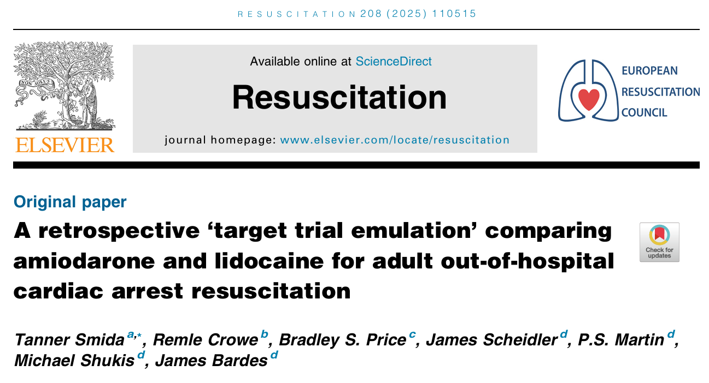
ｇ
成人院外心停止蘇生におけるアミオダロンとリドカインの
後ろ向き「ターゲットトライアルエミュレーション」比較
2026/2/24 救急救命士 木原 翼
Notes:
2025年1月 Accept

Slide 2
背景：難治性VF・VTへの薬剤投与
米国では、初期波形がVF/pVTのOHCA患者は全OHCAの17.5％
→年間約５万人相当発生している
他の波形と比較してVF/pVTのOHCA患者は予後良好であるにも関わらず、
半数は持続的にROSCできず、生存退院はわずか29%である
過去の研究では電気ショック適応患者の20～63％が3回以上の除細動が
必要であったと報告されている
そのような患者には、国際ガイドラインでは
アミオダロンまたはリドカインの投与が推奨されている

Slide 3
背景：アミオダロンvsリドカイン
病院前ランダム化比較試験
リドカイン投与の方が病着時のROSC率↑
※統計学的有意差はなしp＝0.05
成人および小児のIHCA患者の観察研究
リドカインとROSC率増加に関連性あり
ROSC/生存率改善についてはいくつか示されているが、
転帰やどちらがより有効かは検証が不十分

Slide 4
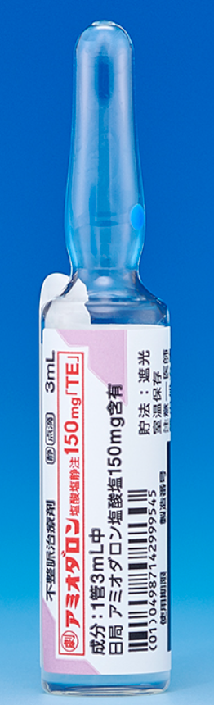
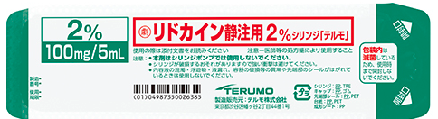
抗不整脈薬
 | アミオダロン | リドカイン
用法/用量 | 300mg(初回投与) ＋5％ブドウ糖液20ml 追加投与は150mg | 50～100mg(1～1.5mg/kg)
作用時間 | 長い | 短い(10～20分程度)
VF再発率からアミオダロンのほうが安全性が高い
日本には独自の薬剤：ニフェカラント0.3mg/kg
→即効性あり、DCの効果促進
Notes:
アミオダロンが安全性あり、安定しているらしい。日本では即効性の高さ・DCの効きの良さでニフェカラントが使用されるケースあり。リドカインはさらにその二つの補助的な薬として認識されている。
日本ではアドレナリン、ブドウ糖、乳酸リンゲル液の使用がされているが、次に使用される可能性が高い薬剤はアミオダロンもしくはニフェカラントの可能性が高いと考える。

Slide 5
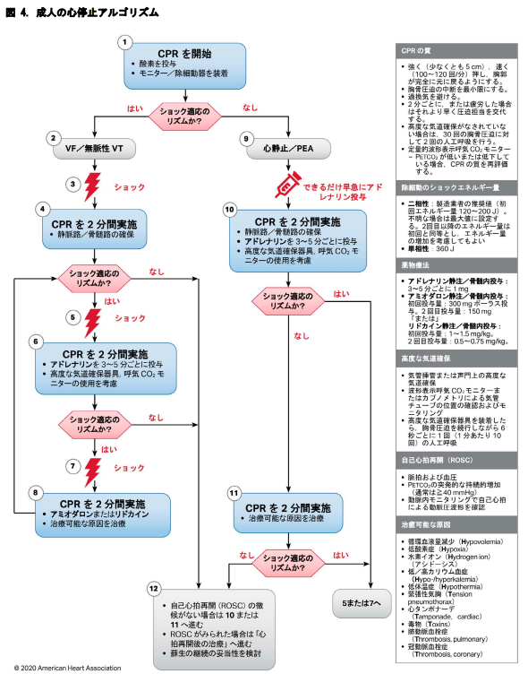
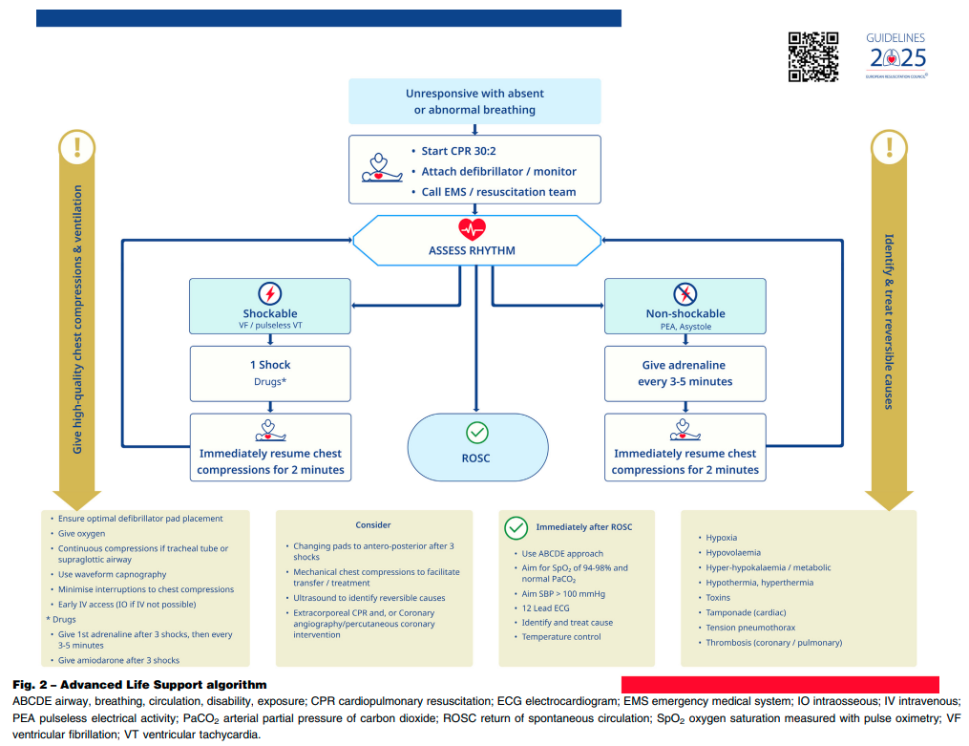
蘇生ガイドライン
AHA
ERC

Slide 6
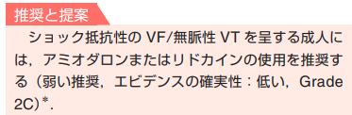
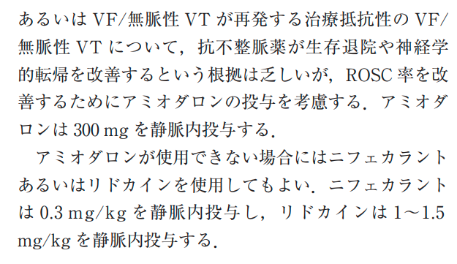
蘇生ガイドライン
JRC
どのガイドラインもアミオダロンとリドカインの優劣がついていない

Slide 7
目的
OHCAデータを用いて蘇生処置中に
抗不整脈薬(アミオダロン/リドカイン)を投与された患者の転帰を
比較検討する

Slide 8
方法：研究デザイン
デザイン
後ろ向きコホート研究
データ
ESO Data Collaborative2018-2023
→2000以上の救急医療機関の医師が入力した記録で構成
標的試験エミュレーション
観察研究におけるバイアスを最小限にすることを目的として採用

Slide 9
方法：適合基準
対象
成人(18～80歳)、非外傷性心停止
初期心電図波形がショック適応波形
静脈内(Ⅳ)または骨髄内(IO)からリドカイン/アミオダロン投与された患者
除外項目
救急隊目撃の心停止、DNAR、ROSC後の抗不整脈薬使用症例
医療施設(介護/リハビリなど)での発生
一般市民による蘇生処置によってROSCしていた患者
※併存疾患の多い、抗不整脈薬投与効果の検出能力を損なう可能性
→80歳以上/医療施設入居者は除外
※アミオダロンとリドカイン両方投与された患者も含めている

Slide 10
方法：定義
患者
初期波形VF/pVT、またはAEDショック適応波形であった場合にショックされた患者
抗不整脈薬投与前後の除細動
抗不整脈薬の初回投与記録の前後に実施されたAED、マニュアル除細動、二重連続除細動(DSD)
応答時間
救急隊出動指令から現着まで
薬剤投与までの時間
現着から最初の抗不整脈薬投与まで
フォローアップ間隔
薬剤投与からROSC、病院到着、蘇生処置終了までの時間
Notes:
。病院転帰データが得られた患者群においては、退院前の転帰が死亡を示している場合に「死亡」と分類した。
低血圧は収縮期血圧が30～90mmHgの範囲と定義し、徐脈は心拍数が1分間に10～50回の範囲と定義した

Slide 11
方法：アウトカム
主要評価項目
病院前ROSC
副次的評価項目
・抗不整脈薬投与後の除細動回数
・退院時生存率
・ROSC後の徐脈(HR10～50/min)・低血圧(sBP30～90mmHg)
・救急現場における病院前経皮的ペーシング
Notes:
救急隊によるROSC時刻が記載されているものは持続時間に関係なく病院前ROSC扱い

Slide 12
方法：統計解析
未調整解析：連続変数は中央値・四分位範囲
分類変数は頻度と割合
連続変数の比較：ウィルコクソンの符号順位和検定
分類変数の比較：マクネマー検定、カイ二乗検定
抗不整脈薬と転帰の関連：傾向スコアマッチング
キャリパー幅：傾向スコアのロジスティック変換値の標準偏差の0.2倍
共変量：標準化パーセントバイアスを算出
統計解析：Stata SE/18を使用

Slide 13
方法：統計解析
医療機関による治療効果の比較
→対象患者80％以上が第一選択薬
アミオダロン優先群vsリドカイン優先群
多変量ロジスティック回帰モデルを用いて
EMSによる治療が病院前ROSCのオッズと関連するか検証
追加モデリングで感度分析
医療機関によるアウトカムのクラスタリングが結果に寄与した可能性も検証
Notes:
追加補足資料：年度別は優位でない年もあるが一貫して使用すると良い解釈→気道確保やアドレナリン投与などの処置をいれても

Slide 14
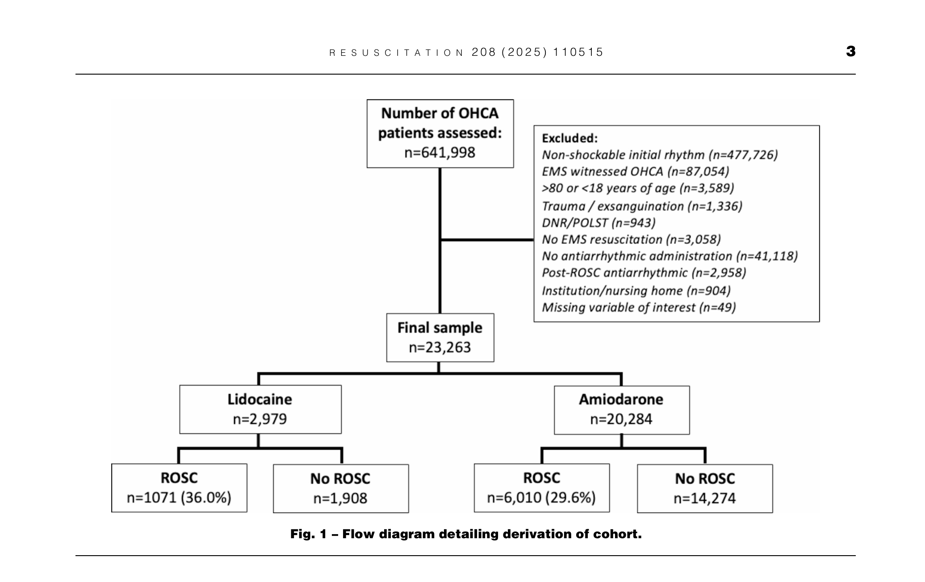
結果：Fig1
除外項目
Notes:
院外心肺停止総数：641998人
除外項目：ショックの必要のないPEAとASYS、救急隊目撃の心停止、80歳以上と18歳未満の心停止、DNAR、バイスタンダーによる蘇生など
最終的なサンプル数：23263人
リドカインの投与された郡：2979人
アミオダロンが投与された郡：20284人

Slide 15
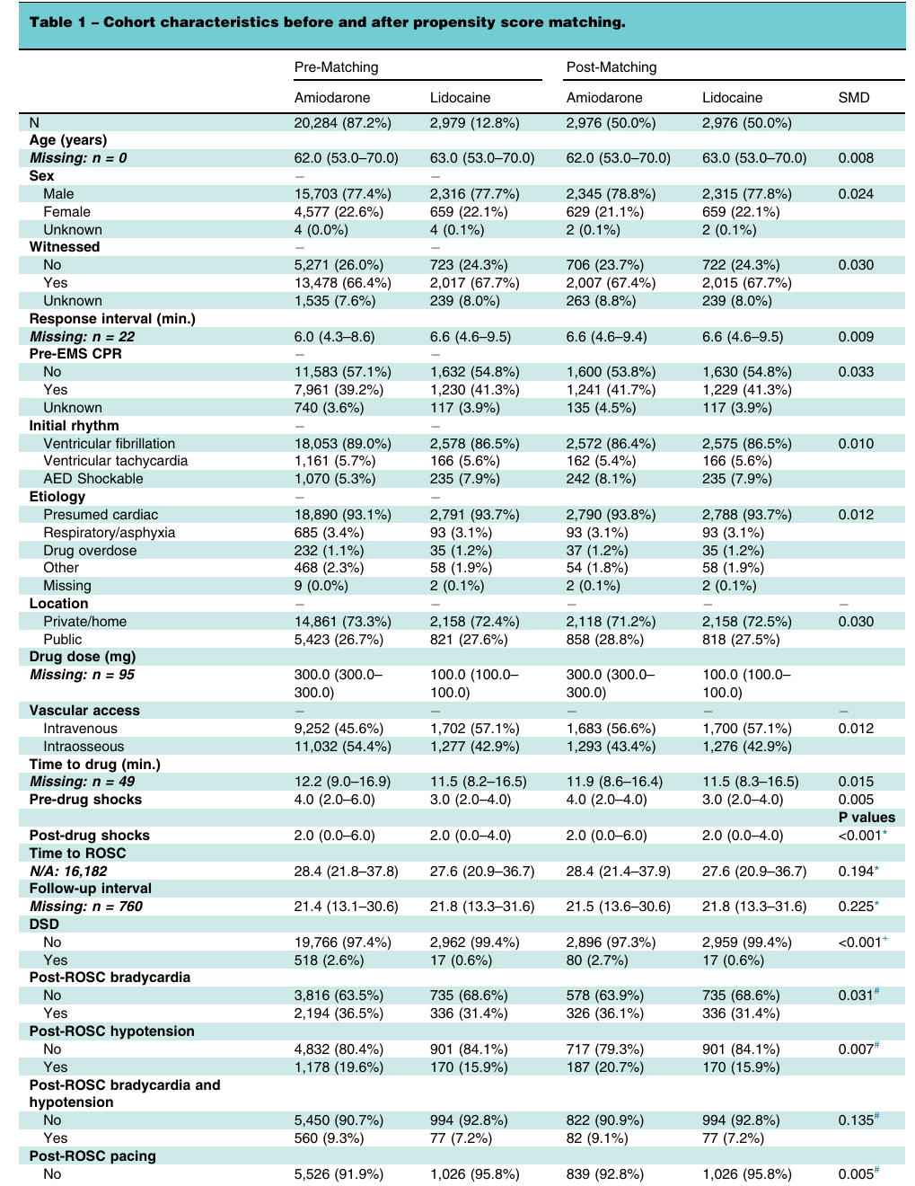
結果：table1 患者背景・マッチング後
マッチング前
マッチング後
Notes:
年齢：６２歳。６３歳。
男性が多い
半分以上の目撃あり
救急隊到着まで６分前後→日本より早い
VFの患者が多い
プライベートな空間、家での発生が多い
薬の量は規定量
静脈路と骨髄路はほとんど同率に近い
薬剤投与までは１１分前後
アミオダロン投与前は４回前後のショックが多い。
リドカインでは３回前後のショック回数
投与後のショックではリドカインのほうが回数が少なかった
ROSCまでの時間はどちらも27，8分
ほとんどの症例でDSDされず
ROSC後の徐脈ではわずかにアミオダロンが高い
ROSC後の低血圧でもわずかにアミオダロンがたかい
どちらも発生するのは同率くらい
ROSC後のペーシングはほぼされていない

Slide 16
結果：table1 患者背景・マッチング後
マッチング前
マッチング後
Notes:
年齢：６２歳。６３歳。
男性が多い
半分以上の目撃あり
救急隊到着まで６分前後→日本より早い
VFの患者が多い
プライベートな空間、家での発生が多い
薬の量は規定量
静脈路と骨髄路はほとんど同率に近い
薬剤投与までは１１分前後
アミオダロン投与前は４回前後のショックが多い。
リドカインでは３回前後のショック回数
投与後のショックではリドカインのほうが回数が少なかった
ROSCまでの時間はどちらも27，8分
ほとんどの症例でDSDされず
ROSC後の徐脈ではわずかにアミオダロンが高い
ROSC後の低血圧でもわずかにアミオダロンがたかい
どちらも発生するのは同率くらい
ROSC後のペーシングはほぼされていない

Slide 17
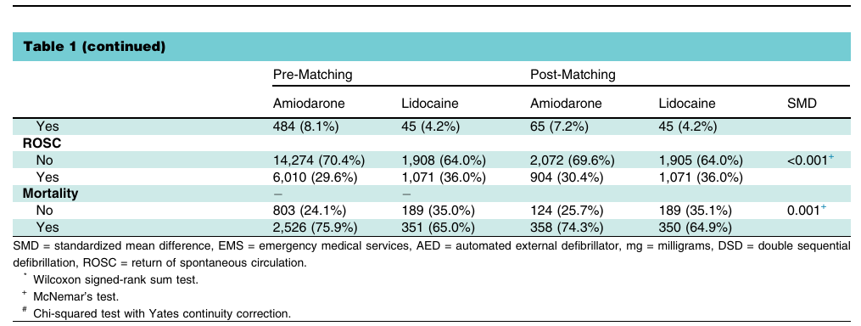
結果：主要アウトカム
マッチング前
マッチング後
Notes:
ROSC率はアミオダロン30.4%・リドカイン36%とリドカインのほうが高かった
死亡ではリドカインのほうが低くなっていた

Slide 18
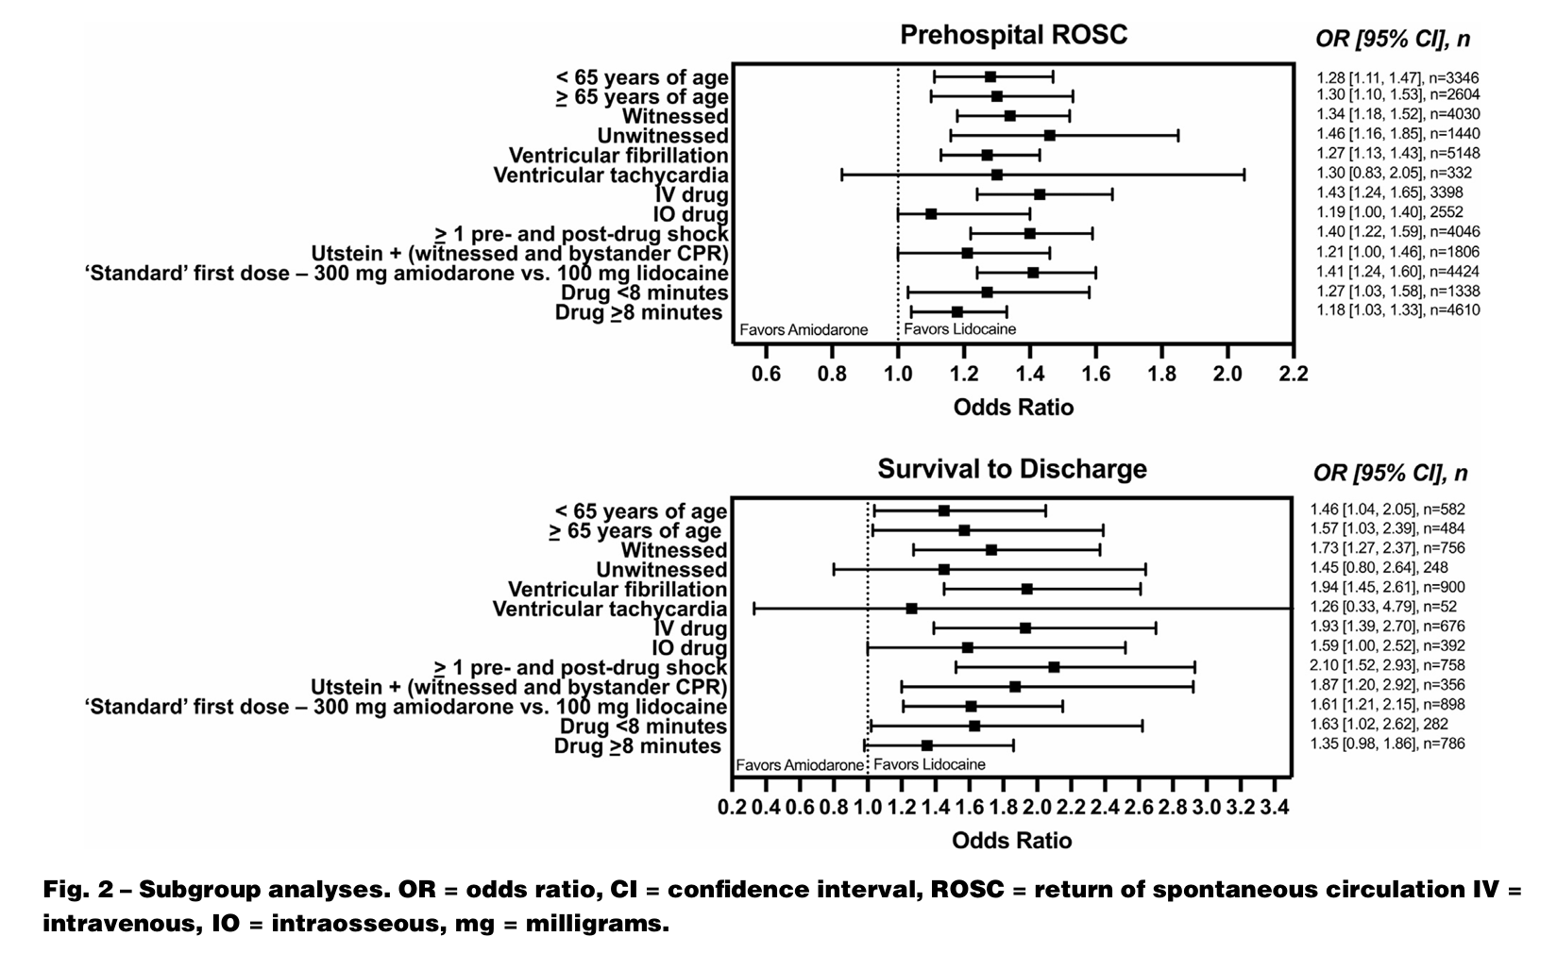
結果：サブ解析
病院前ROSC
生存退院
Notes:
（主解析ではオッズ比が1.29でリドカインが病院前でのROSCが高い）
感度解析では解析方法や定義の変更をしても結果の方向性は一貫している
大きくアミオダロン有利の解析は見られず
区間がやや広く不確実性がある
リドカイン有利であるといえる

Slide 19
結果のまとめ
Primary Outcome
リドカイン投与はアミオダロン投与と比較し
病院前ROSC率が高い
➡リドカイン投与群では除細動の回数も少なかった
Secondary Outcome
リドカインの投与が生存退院率の向上、ROSC後の徐脈・
低血圧の少なさ、経皮ペーシングの少なさに関連している

Slide 20
考察：ALPS試験との比較
リドカインとアミオダロンの差
ALPS：絶対差4.0％（39.9％vs35.9％）
本研究：絶対差5.６％（36.0%vs30.4%）
➡リドカイン有意はALPS試験と変わらず
ALPS：アミオダロン・リドカイン・プラセボの3群比較
本研究：アミオダロン・リドカインの直接比較
➡生存退院でもリドカイン有意が示されたが
約20％のみに限定されていた
Notes:
一致不一致でなく、ALPSとの違い

Slide 21
考察：アミオダロンとROSC
ALPS試験では生存退院率の有意差なし
➡ポリソルベートによる血行動態への影響で
ROSC後の低血圧によって、死亡率が上昇している可能性が高い
本研究ではアミオダロン投与群において、
ROSC後の低血圧及び徐脈が多く観察されており、
ALPS試験を支持する結果となった
Notes:
ポリソルベート（特に80や20）は、医薬品、特に注射剤の乳化剤や安定剤として広く使われている界面活性剤ですが、医療現場において急性低血圧を引き起こす可能性が指摘されています。
主な機序として、アレルギー反応（アナフィラキシー）と、血管への直接的な作用（非免疫学的反応）の2つが考えられています。

Slide 22
考察：DSDと抗不整脈薬
アミオダロン投与群でDSD（二段階除細動）の実施が多かった
➡リドカイン投与群ではDSD以前にROSCしている可能性あり
DSDを実施した医療機関のレベルと薬剤選択が関連している
可能性が考えられる
DSDを調整してもリドカイン有意は維持された
Notes:
（過去の後ろ向き研究では、アミオダロンとリドカインの両方を投与された患者は除外されていた。両抗不整脈薬を併用する患者群は、重要な治療抵抗性症例群を構成する。なぜなら、最初に投与された抗不整脈薬が、第二の抗不整脈薬を必要とする確率に影響を与える可能性があるからである。そこで本研究では、最初に投与された抗不整脈薬の投与に基づいて患者を分類した。）
（アミオダロン投与郡では、二段階除細動（DSD）の実施率がわずかに高かった。DSDはショック抵抗性心停止からの転帰改善効果が確認されている治療法である。本研究では、DSDがアミオダロン投与郡の蘇生処置においてより頻繁に用いられた理由として、リドカイン投与群ではDSD前にROSCしていたため実施されなかったと推測。
DSDの使用頻度は、医療機関のレベルとも関連している可能性があり、これは抗不整脈薬の選択傾向と関連している可能性がある。
DSD自体の有効性の評価無し）
DSD自体の有効性など含めると結果が変わる可能性もある？

Slide 23
研究の限界
観察研究で未測定交絡因子がある
➡CPRの「質」に関する情報が含まれていない等
リドカイン使用患者が少数派（12.8%）
➡投薬選択の理由が分からない（indication bias）
生存退院データは一部の患者のみ
➡神経学的予後（CPCなど）が評価されていない

Slide 24
結論
難治性VF/VTに対する
リドカインの投与は、アミオダロンと比較して
病院前ROSC率増加に関連

Slide 25
私見
リドカインは再評価されるべき薬剤の可能性がある
神経学的予後の評価がされておらずプロトコール変更の根拠とは言えない
今後は患者中心アウトカムを含めた前向き研究が必要か

